Slide 1
Geluid
Les 2 – Probleem onderzoeken

Slide 2
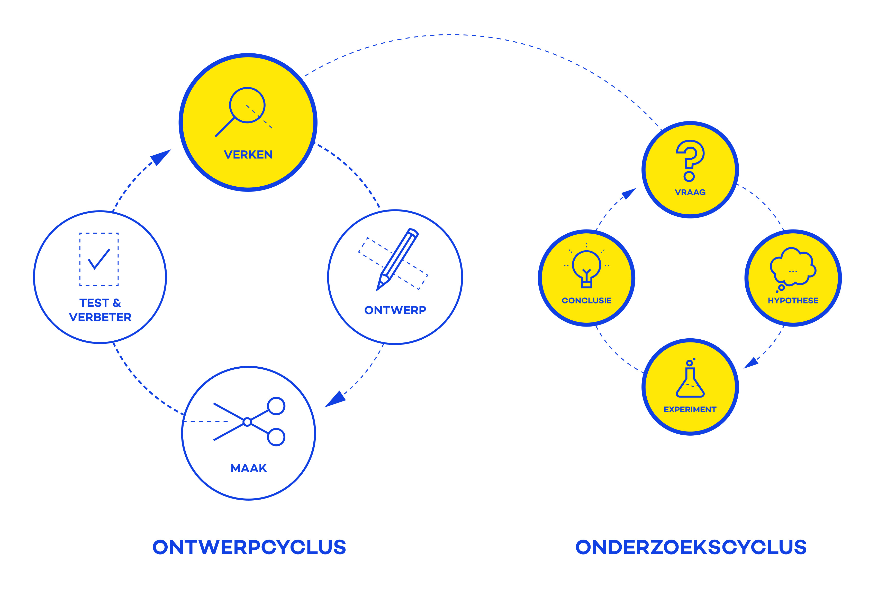
Ontwerpcyclus Onderzoekcyclus
2.1 Inleiding
Notes:
Klassikaal – 2 minuten Vertel de leerlingen dat ze vandaag verder gaan met het onderwerp geluid. Laat de ontwerpcyclus zien en vertel dat ze nog steeds bij de stap verken zijn en dat ze deze les nog twee onderzoeken uitvoeren om vorm en materialen van een versterker te verkennen.

Slide 3
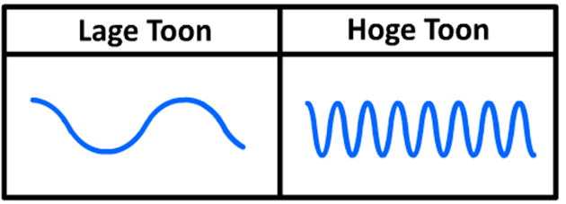
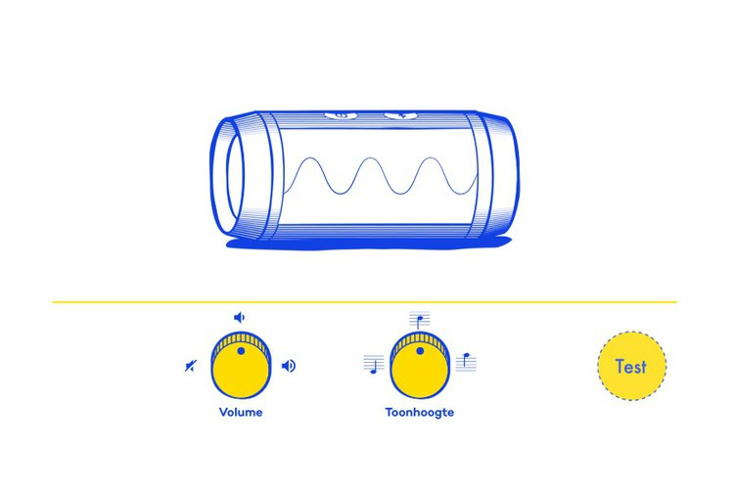
Vorige les
Toonhoogte
Frequentie (hoe snel iets trilt)
2.2 Terugkoppeling
Notes:
2.2 Terugkoppeling van de vorige les – Frequentie en decibel
Klassikaal – 5 minuten
Toonhoogte of frequentie
In de vorige les hebben de leerlingen experimenten met geluid gedaan, waaronder een experiment over hoge en lage tonen met een liniaal. Vraag wat de leerlingen zagen bij een lage toon. Ze zagen dat de liniaal langzaam trilt. Vraag wat de leerlingen zagen bij een hoge toon. Ze zagen dat de liniaal sneller trilt.
De snelheid waarmee iets trilt noemen we de frequentie van de trilling. Bij een lage frequentie, dus een langzame trilling, horen we een lage toon. Bij een hoge frequentie, dus een snelle trilling, horen we een hoge toon. Demonstreer dit met de interactive Volume en toonhoogte (druk op plaatje in dia of gebruik https://maakkundelessen.nl/?slide=423&_gl=1*ruio63*_ga*MTM1MTc0NzE2Mi4xNzE4MjY2ODM4*_ga_JJXRYHV9KQ*MTcyODg4OTU0MC40NC4wLjE3Mjg4ODk1NDQuMC4wLjA.
)
Tip: pak een liniaal en doe het proefje van de vorige les nog een keer als demo.

Slide 4
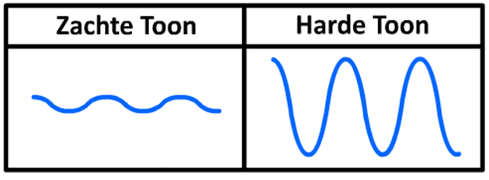
Vorige les
3. Volume
4. Decibel
2.2 Terugkoppeling
Notes:
2.2 Terugkoppeling van de vorige les – Frequentie en decibel
Klassikaal – 5 minuten
Hard en zacht of volume
In de vorige les hebben de leerlingen ook gezien dat de liniaal grote en kleine trillingen kan maken. Vraag wat voor geluid de leerlingen hoorden bij een grote trilling. Het geluid was harder. Vraag wat voor geluid de leerlingen hoorden bij een kleine trilling. Het geluid was zachter.
Leg uit dat hoe hard een geluid is, afhangt van de grootte van de trilling. Een grote trilling produceert een hard geluid, een kleine trilling produceert een zacht geluid. Demonstreer dit met de interactive Volume en toonhoogte (druk op plaatje in dia).
Decibel
Geluid kunnen we meten met een decibelmeter. Deze meter laat zien hoe hard het geluid is in decibel . Net zoals we een thermometer kunnen gebruiken om de temperatuur te meten in Celsius en een weegschaal gebruiken om te meten hoe zwaar iets is in gram. Hoe harder het geluid, hoe meer decibel de meter zal aangeven. Een gemiddelde radio staat op ongeveer 75 dB, maar de versterker bij een muziekconcert maakt een geluid dat ongeveer 103 dB luid is. Boven de 85 dB kan geluid schadelijk zijn voor je oren en heb je gehoorbescherming nodig. (druk op decibel voor een kort filmpje)

Slide 5
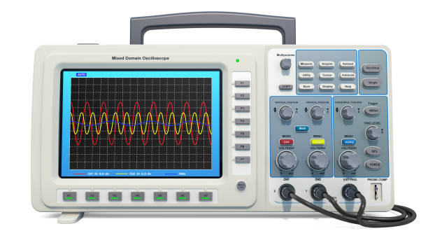
Verdieping
Oscilloscoop
2.2 Terugkoppeling
Notes:
OPTIONEEL
Oscilloscoop
Klassikaal – 5 minuten
Als we het uiteinde van de liniaal volgen, gaat deze op en neer. Stel je voor, ik leg hier een pen op. Dan ziet de lijn die de pen tekent eruit als een verticale lijn. Als ik nu de liniaal binnen één seconde verschuif, zien we dat de pen, in plaats van een verticale lijn, een golvende lijn tekent.
Bij een lage toon trilt de liniaal langzaam. Dan is de golvende lijn een beetje uitgerekt. Bij een hoge toon trilt de liniaal sneller. Dan zitten de golven van de lijn een stuk dichter op elkaar.
Hoeveel golven we in een bepaalde tijd kunnen waarnemen, heet de frequentie van d e trilling. Een oscilloscoop met een microfoon kan geluidstrillingen laten zien. De microfoon vertaalt de geluidstrillingen naar elektrische trillingen. Deze elektrische trillingen kan de oscilloscoop op het scherm laten zien, en dat ziet eruit als de grafiek die we net hebben getekend.

Slide 6
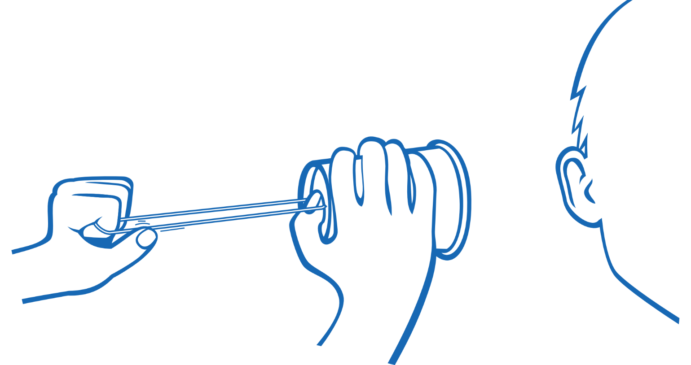
Experiment – vorige keer
Wat viel op?
Het probleem
2.3 Experiment
Notes:
2.3 Experiment – Vormen versterkers onderzoeken
Tweetallen – 15 minuten
Herinner de leerlingen aan het experiment met het elastiekje en de kartonnen beker, waarvan ze later een deel hebben afgeknipt. Vraag wat ze opviel aan het geluid toen de beker nog heel was. Vraag wat er gebeurde met het geluid toen de beker was afgeknipt. Het geluid van de afgeknipte beker was zachter dan het geluid van de hele beker.
Herhaal het probleem: Jullie staan buiten helemaal klaar om samen een TikTok opnemen maar helaas is de muziek die uit de telefoon komt te zacht om het dansje goed te kunnen uitvoeren. Een speaker kopen is te duur, kunnen jullie het op een andere manier oplossen?

Slide 7
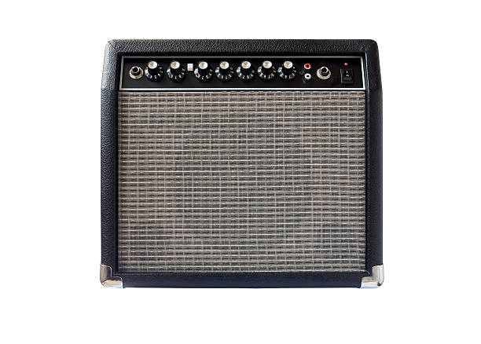
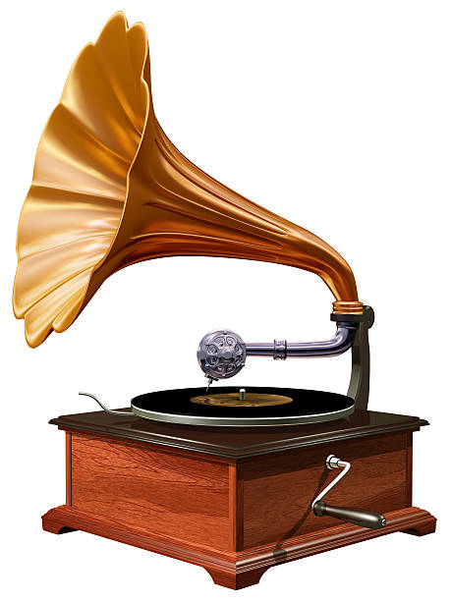
Vandaag: ontwerp een versterker
Elektrisch
Akoestisch
2.3 Experiment
Notes:
Vertel de leerlingen dat ze een versterker gaan ontwerpen, een versterker is een toestel waarmee je geluid kan versterken. Bijvoorbeeld de kartonnen beker. Laat voorbeelden van een elektrische versterker zien en akoestische versterkers, zoals de klankkast van een gitaar, de hoorn van een grammofoon of de vormen van een kathedraal.

Slide 8
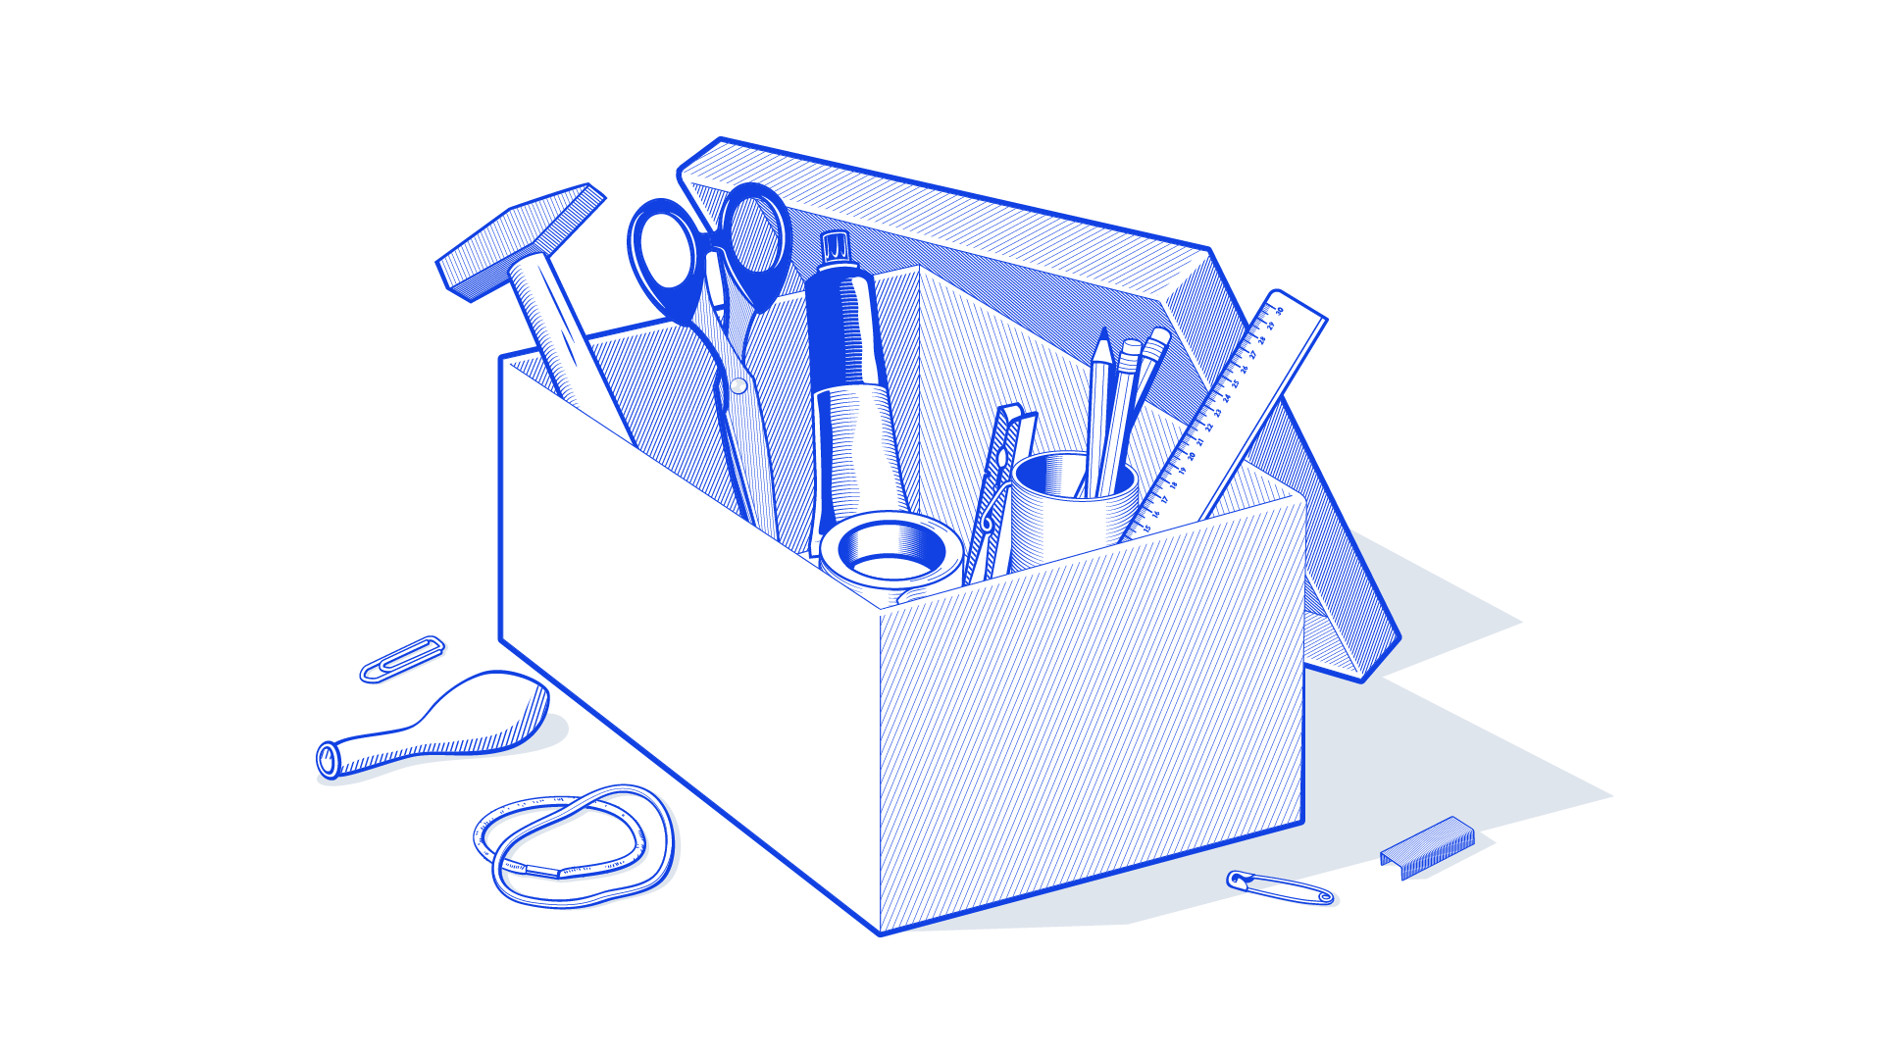
Experiment 1: welke vorm versterker werkt het best?
Versterkt vs. niet-versterkt geluid
3 verschillende vormen
2.3 Experiment
Notes:
De leerlingen meten in dit experiment het verschil tussen niet-versterkt geluid en versterkt geluid, afkomstig van een mobiele telefoon. Ze meten dit met een decibelmeter. De leerlingen maken minimaal drie vormen van versterkers en meten het verschil in decibel om te kijken welke vorm het geluid het beste versterkt. De versterkers maken ze met papier en tape. De geluidsbron is een mobiele telefoon. Voor de decibelmeters kunnen de leerlingen een app downloaden die de geluidsintensiteit meet.
Vertel over mogelijke vormen:
Cilinder
Korte toeter
Lange toeter
Toeter met kleine diameter
Toeter met met grote diameter
Doosje
Moedig de leerlingen ook aan om met andere vormen te experimenteren

Slide 9
Experiment 1: welke vorm versterker werkt het best?
Conclusies?
Een vorm toevoegen zorgt bijna altijd voor een versterkt geluid.
Een toetervorm werkt beter dan een cilinder.
Een lange vorm versterkt beter dan een korte.
2.3 Experiment
Notes:
Concludeer: afhankelijk van de testresultaten van de leerlingen, maar over het algemeen:

Slide 10
Experiment 2: welke materiaal werkt het best als versterker?
Versterkt vs. niet-versterkt geluid
3 verschillende materialen testen, met dezelfde vorm
2.3 Experiment
Notes:
Experiment 2 – Materialen van een versterker
Tweetallen – 10 minuten
De leerlingen meten in dit experiment het verschil tussen niet-versterkt geluid van een mobiele telefoon en het versterkte geluid met een decibelmeter. De leerlingen maken versterkers van verschillend materiaal, maar met dezelfde vorm , en meten het verschil in decibel om te kijken welk materiaal het geluid het beste versterkt. De vormen maken ze met papier en tape. De geluidsbron is een mobiele telefoon. Voor de decibelmeters kunnen de leerlingen een app downloaden die de geluidsintensiteit meet.
Let op dat de leerlingen steeds hetzelfde stukje muziek op hetzelfde volume laten horen tijdens de test.

Slide 11
Experiment 2: welke materiaal werkt het best als versterker?
Conclusies?
2.3 Experiment
Notes:
Concludeer:
Afhankelijk van de testresultaten van de leerlingen. Maar over het algemeen is de volgorde van materialen van slechts naar best versterkend: textiel, papier, plastic en aluminiumfolie

Slide 12
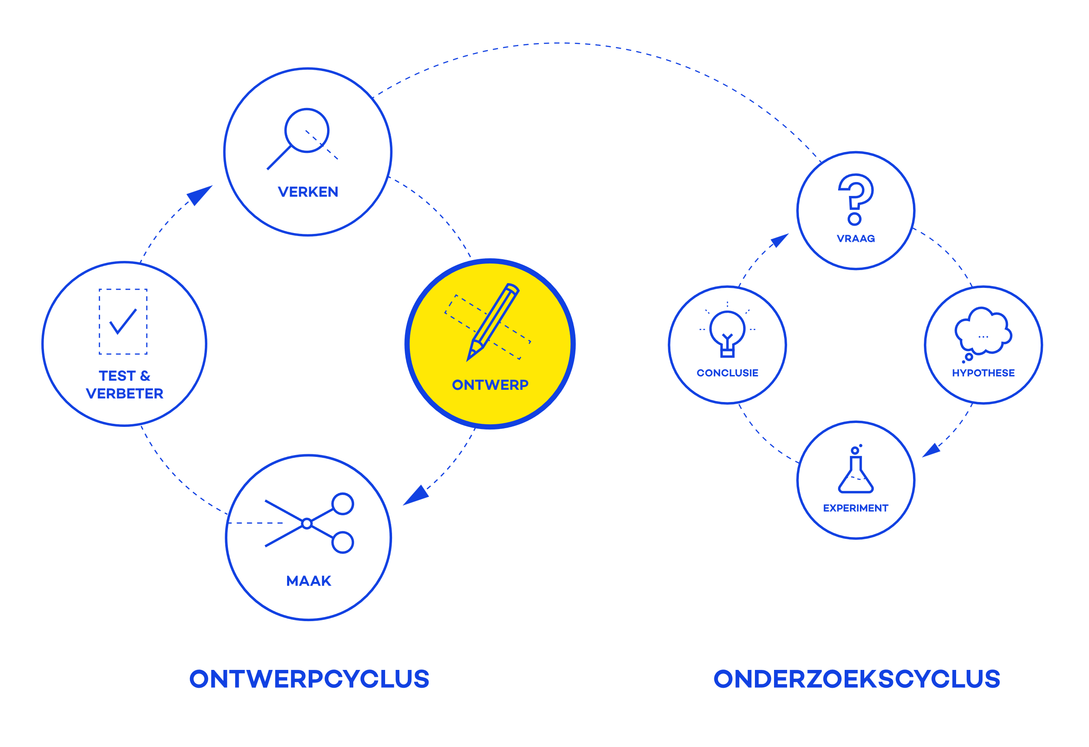
Wat gaan we de volgende keer doen?
2.4 Afsluiting
Notes:
2.4 Afsluiting
Vertel de leerlingen dat ze voorbeelden kunnen opzoeken van zelfgemaakte versterkers. Vinden ze interessante voorbeelden, dan kunnen ze kijken of ze zelf de materialen kunnen meenemen naar de volgende les.

